Slide 1

CHỦ ĐỀ: GIA ĐÌNH
LQVH: ĐỀ TÀI: TRUYỆN Cháu ngoan của bà
Lớp Chồi
Giáo viên: Trần Cao Kỳ Thi

Slide 2



Hoạt động 1: ổn định, trò chuyện, dẫn dắt vào bài
- Đọc thơ: Lấy tăm cho bà

Slide 3

CÔ KỂ LẦN 1 DIỄN CẢM
GIẢNG NỘI DUNG

Slide 4
CÔ KỂ LẦN 2
QUA TRANH

Slide 5
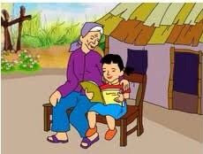

Slide 6
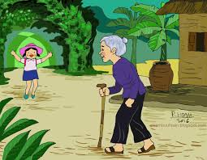

Slide 7
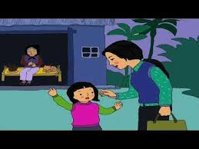
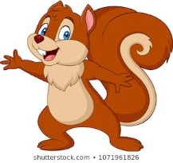

Slide 8

Hoạt động 2: Đàm thoại

Slide 9
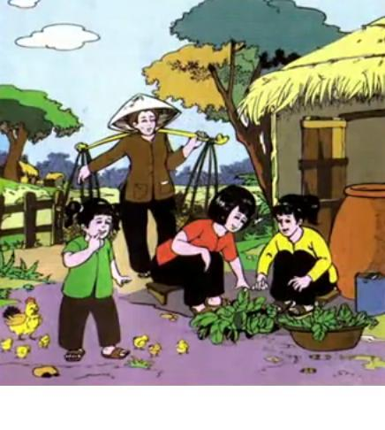

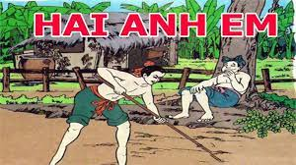



Cô vừa kể cho các con nghe
câu truyện có tên là gì?
1. Truyện cháu ngoan của bà
2. Truyện hai anh em
3. Truyện tấm cám

Slide 10
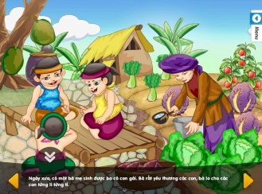
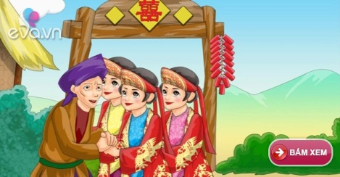

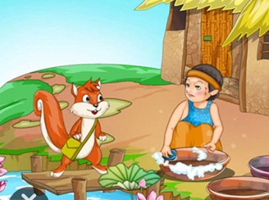
Trong câu truyện
có những nhân vật nào?
1. Bà, mẹ lan, la
2. Bà, em, cô lan
3. Chị lan, mẹ và lan

Slide 11
Bà nội bé Lan đã già lắm rồi, bà già như thế nào?
- Tình cảm của Lan đối với bà nội như thế nào?
- Còn tình cảm của bà nội đối với bé Lan thì sao?
- Mỗi khi đi học về Lan thường làm gì?
- Khi nghe Lan kể chuyện xong tình cảm của bà đối với Lan như thế nào? Bà đã nói gì với bé Lan?

Slide 12
- Mùa đông đến thời tiết như thế nào?
- Chiếc chăn của bà như thế nào?
- Vì sao mẹ chưa mua chăn mới cho bà?
- Mẹ Lan đã lo lắng điều gì?
- Thấy mẹ lo lắng như vậy Lan đã nói gì với mẹ?

Slide 13

Hoạt động 3: Trẻ kể chuyện

Slide 14

Hoạt động 4: Trò chơi
TRÒ CHƠI:Bé làm họa sĩ

